Slide 1
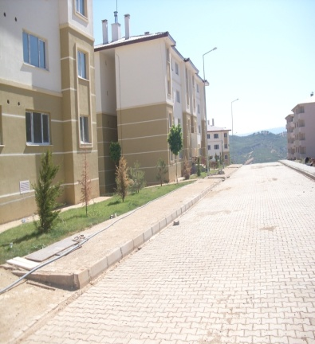
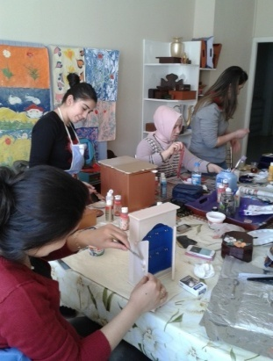
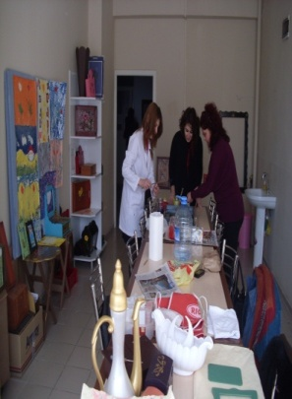
SYDV DEVAM EDEN YATIRIM HİZMETLERİ
260 ADET SOSYAL KONUT PROJESİ.
260 ADET SOSYAL KONUT PROJESİ 7.020.000,00.- TL
ADEM PROJESİ 250.000,00.-TL
AÇIKLAMALAR/NOTLAR

Slide 2
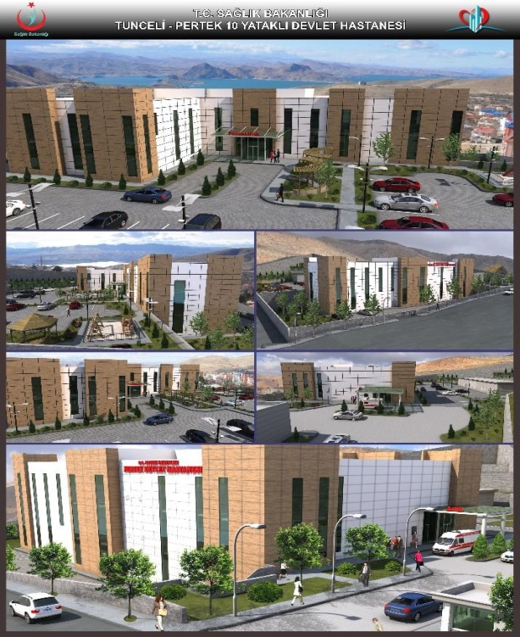
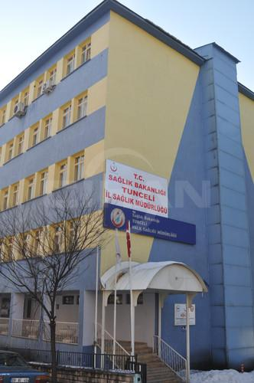
SAĞLIK MÜDÜRLÜĞÜ DEVAM EDEN YATIRIM HİZMETLERİ
SAĞLIK YATIRIMLARI DEVAM ETMEKTE OLUP 2019 YILINDA TAMAMLANMASI BEKLENMEKTEDİR.
Tunceli Ağız ve Diş Sağlığı Merkezi- 14.694.540,00TL
İl Sağlık Müdürlüğü ve Halk Sağlığı Müdürlüğü Hizmet Binası 6.023.900,00 TL
10 Yataklı Pertek İlçe Hastanesi 9.440.000,00 TL

Slide 3
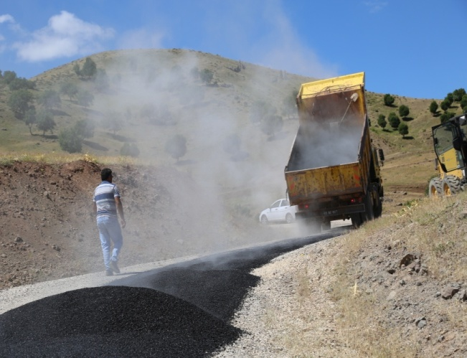
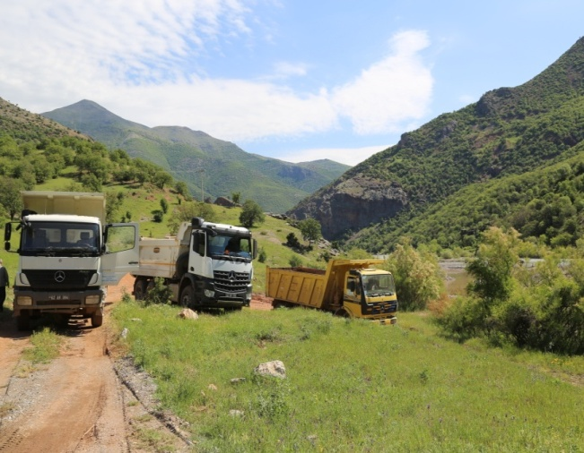
İL ÖZEL İDARESİ DEVAM EDEN YATIRIM HİZMETLERİ
KUTUDERE VE DÜZGÜNBABA YOL YAPIM ÇALIŞMALARI DEVAM ETMEKTEDİR.

Slide 4
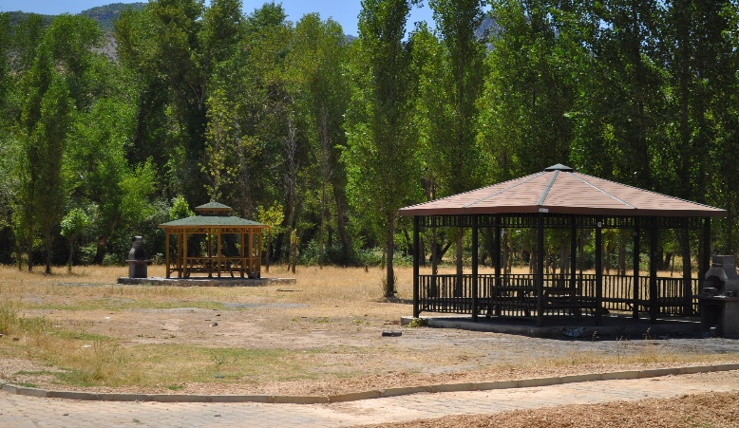
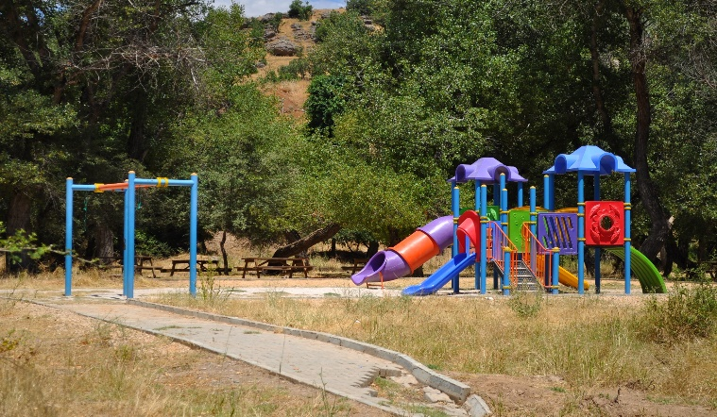
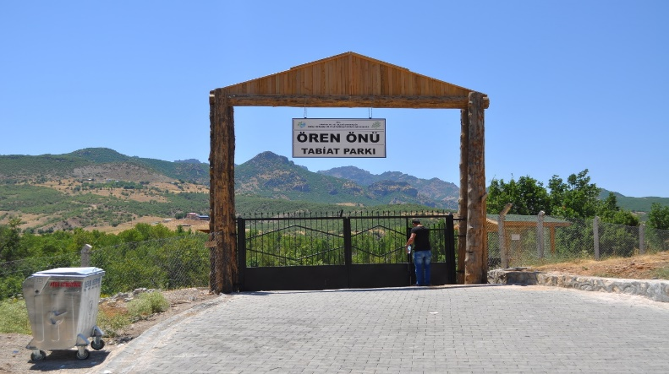
2017 YILI TOPLAM ÖDENEK MİKTARI …. OLUP; 2002-2017yılları arasında TOPLAM 529.000 TL YATIRIM YAPILMIŞTIR.
ORMAN VE SU İŞLERİ TUNCELİ ŞUBE MÜDÜRLÜĞÜ YATIRIMLARI
1.Etap Projesi kapsamında Yaya Parkurları (5000 m2) , Büfe, WC, Çocuk Oyun Grubu, Piknik Masaları, Kamelya (2 Adet) yapım çalışmaları gerçekleştirilmiştir.
2.Etap projesi kapsamında Giriş Kontrol Ünitesi, Tel İhata, Kamelya (8 adet), Otopark, Barbekü (10 adet), Çöp Kutusu (12 adet), kilitli parke yolu vb. gerçekleştirilmiştir.
3.Etap projesi kapsamında Giriş yolu parke yapımı gerçekleştirilmiştir.

Slide 5
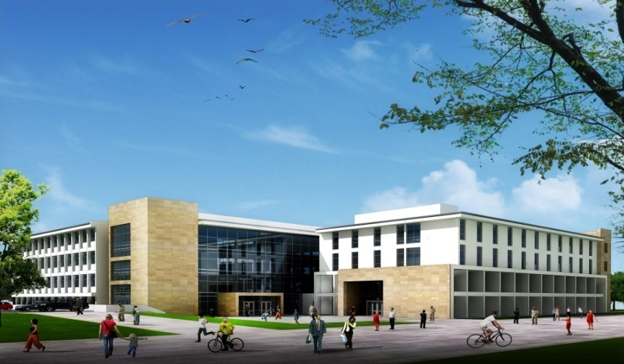
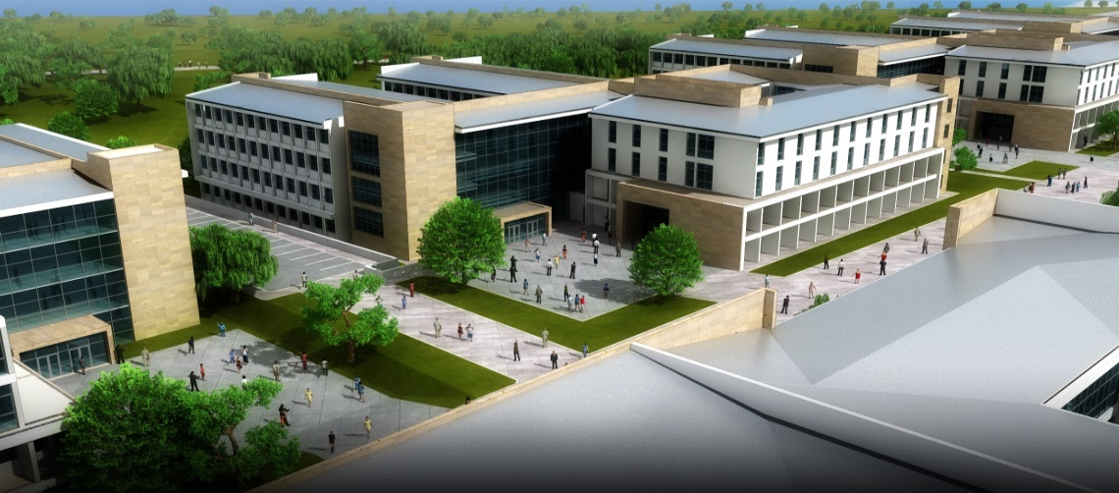
MUNZUR ÜNİVERSİTESİ
YAPI İŞLERİ VE TEKNİK DAİRE BAŞKANLIĞI
DEVAM EDEN YATIRIM HİZMETLERİ
AKTULUK YERLEŞKESİ 2 ETAP KAMPÜS BİNALARININ İNŞAATI İLE ALTYAPI VE ÇEVRE DÜZENLEMESİ YATIRIMI DEVAM ETMEKTE OLUP 18.04.2019 TARİHİNDE TAMAMLANMASI BEKLENMEKTEDİR.
EDEBİYAT FAKÜLTESİ BİNASI
9.500.000 TL
İKTİSADİ İDARİ BLİMLER FAKÜLTESİ BİNASI 13.300.000 TL

Slide 6
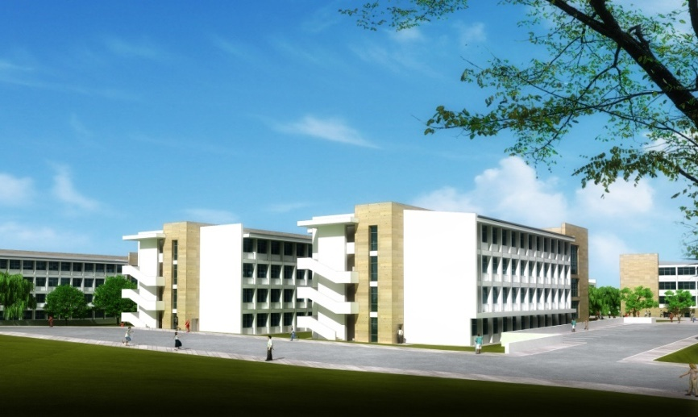
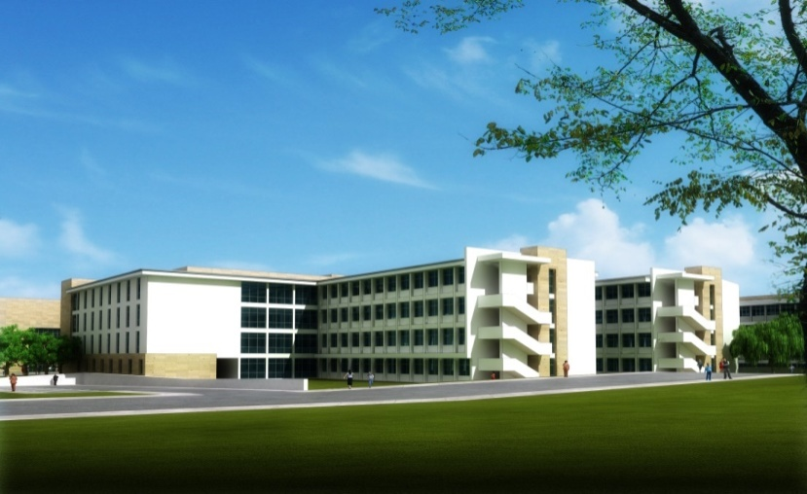
MUNZUR ÜNİVERSİTESİ
YAPI İŞLERİ VE TEKNİK DAİRE BAŞKANLIĞI
DEVAM EDEN YATIRIM HİZMETLERİ
AKTULUK YERLEŞKESİ 2 ETAP KAMPÜS BİNALARININ İNŞAATI İLE ALTYAPI VE ÇEVRE DÜZENLEMESİ YATIRIMI DEVAM ETMEKTE OLUP 18.04.2019 TARİHİNDE TAMAMLANMASI BEKLENMEKTEDİR.
SAĞLIK YÜKSEKOKULUBİNASI
9.500.000 TL
TUNCELİ MESLEK YÜKSEKOKULUBİNASI 9.500.000 TL

Slide 7
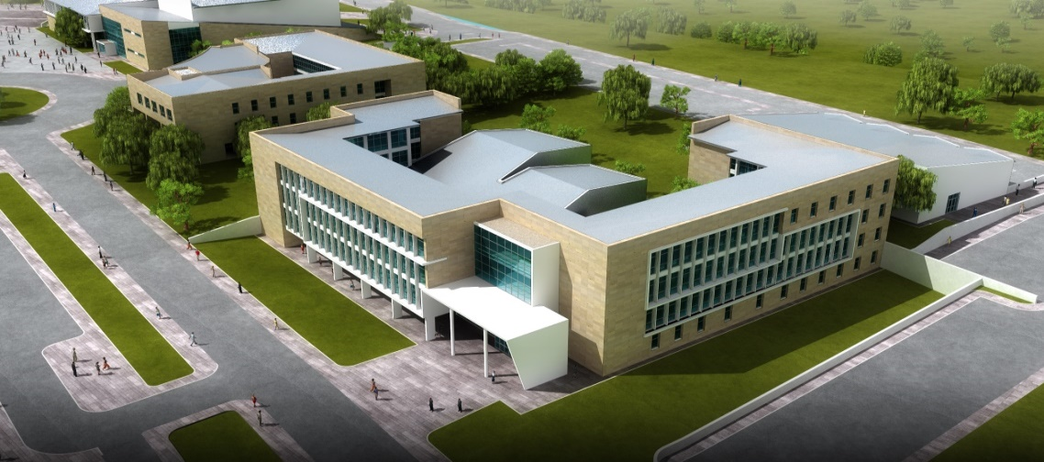
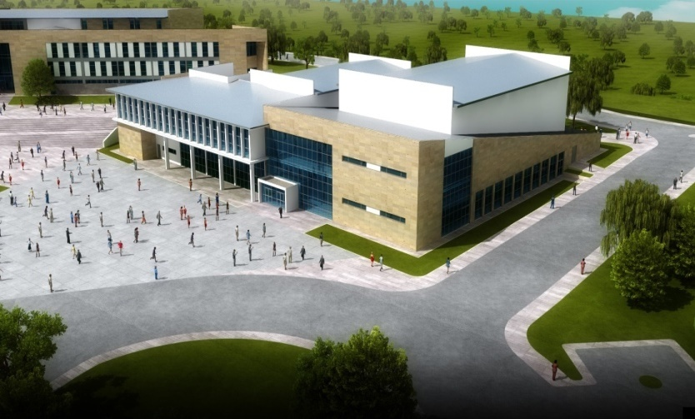
MUNZUR ÜNİVERSİTESİ
YAPI İŞLERİ VE TEKNİK DAİRE BAŞKANLIĞI
DEVAM EDEN YATIRIM HİZMETLERİ
AKTULUK YERLEŞKESİ 2 ETAP KAMPÜS BİNALARININ İNŞAATI İLE ALTYAPI VE ÇEVRE DÜZENLEMESİ YATIRIMI DEVAM ETMEKTE OLUP 18.04.2019 TARİHİNDE TAMAMLANMASI BEKLENMEKTEDİR.
MERKEZİ DEKANLIKLAR BİNASI
9.700.000 TL
KONGRE VE KÜLTÜR MERKEZİ BİNASI 7.400.000 TL

Slide 8
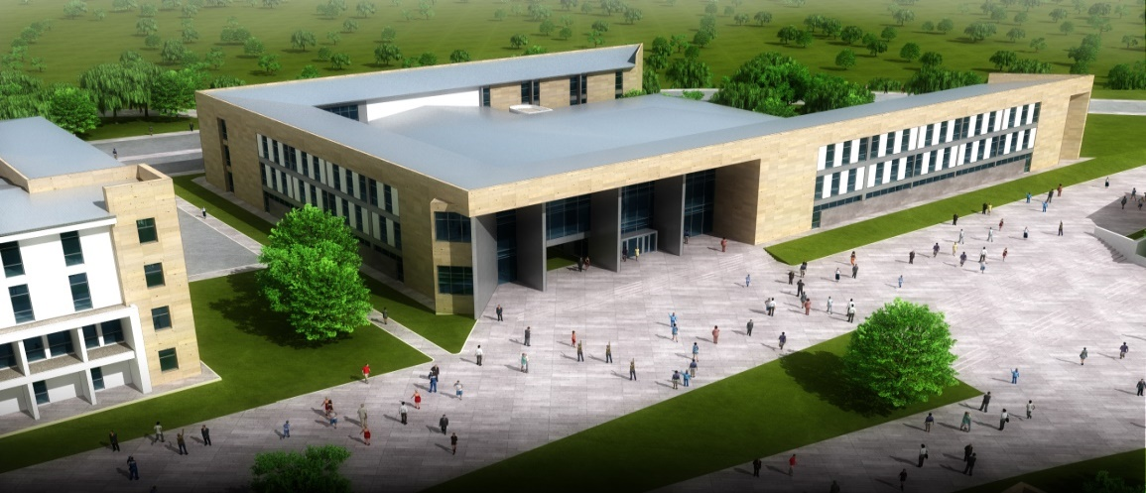
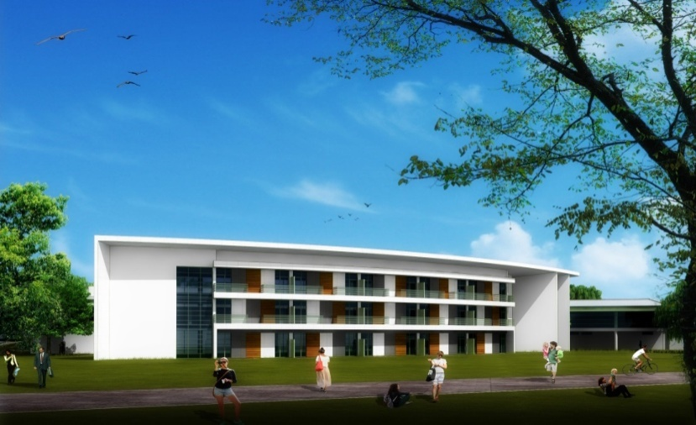
MUNZUR ÜNİVERSİTESİ
YAPI İŞLERİ VE TEKNİK DAİRE BAŞKANLIĞI
DEVAM EDEN YATIRIM HİZMETLERİ
AKTULUK YERLEŞKESİ 2 ETAP KAMPÜS BİNALARININ İNŞAATI İLE ALTYAPI VE ÇEVRE DÜZENLEMESİ YATIRIMI DEVAM ETMEKTE OLUP 18.04.2019 TARİHİNDE TAMAMLANMASI BEKLENMEKTEDİR.
MERKEZİ KÜTÜPHANE BİNASI
7.600.000 TL
MİSAFİRHANE BİNASI 6.000.000 TL

Slide 9
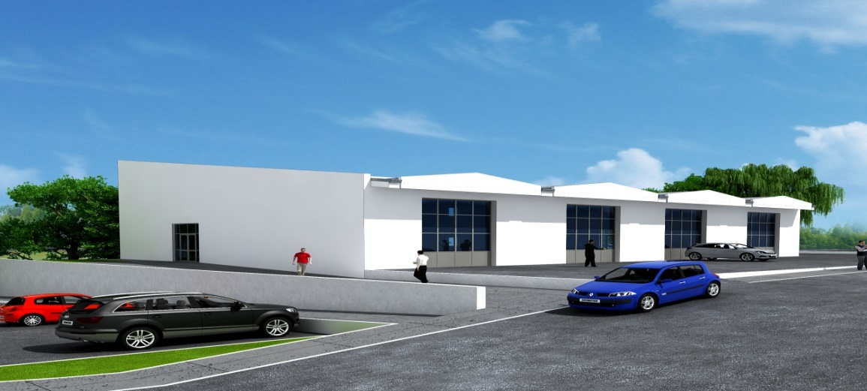
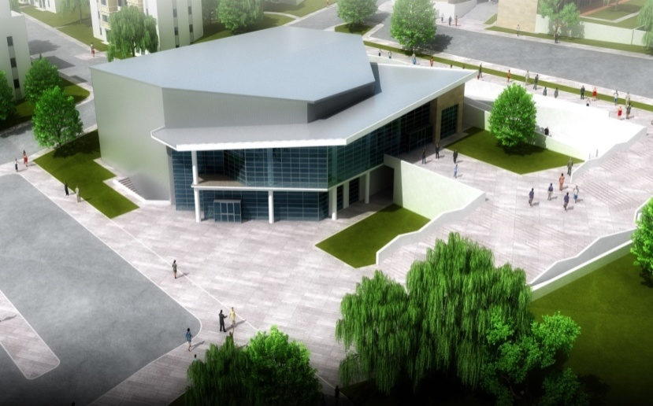
MUNZUR ÜNİVERSİTESİ
YAPI İŞLERİ VE TEKNİK DAİRE BAŞKANLIĞI
DEVAM EDEN YATIRIM HİZMETLERİ
AKTULUK YERLEŞKESİ 2 ETAP KAMPÜS BİNALARININ İNŞAATI İLE ALTYAPI VE ÇEVRE DÜZENLEMESİ YATIRIMI DEVAM ETMEKTE OLUP 18.04.2019 TARİHİNDE TAMAMLANMASI BEKLENMEKTEDİR.
TEKNİK BİRİMLER VE GARAJ AMİRLİĞİ BİNASI
1.600.000 TL
KAPALI YÜZME HAVUZU 3.400.000 TL

Slide 10
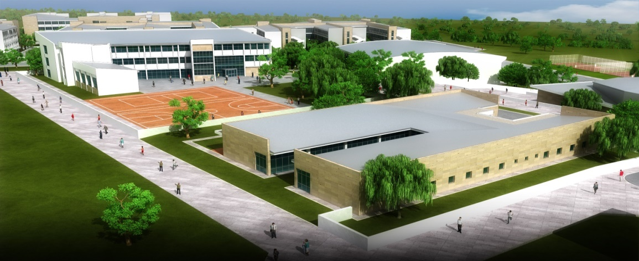
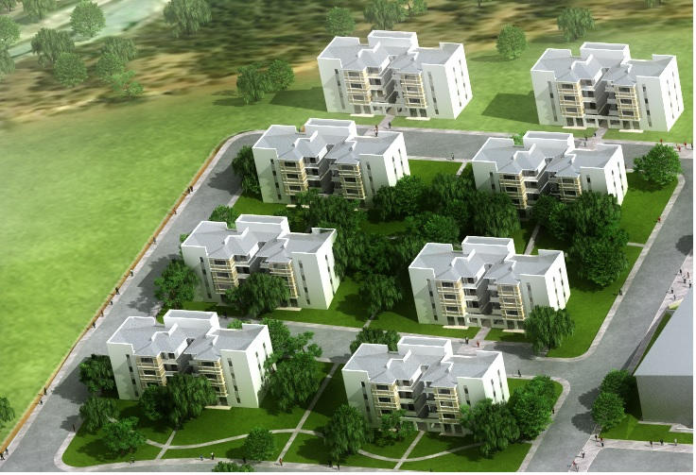
MUNZUR ÜNİVERSİTESİ
YAPI İŞLERİ VE TEKNİK DAİRE BAŞKANLIĞI
DEVAM EDEN YATIRIM HİZMETLERİ
AKTULUK YERLEŞKESİ 2 ETAP KAMPÜS BİNALARININ İNŞAATI İLE ALTYAPI VE ÇEVRE DÜZENLEMESİ YATIRIMI DEVAM ETMEKTE OLUP 18.04.2019 TARİHİNDE TAMAMLANMASI BEKLENMEKTEDİR.
KREŞ BİNASI
1.530.000 TL
128 ADET PERSONEL LOJMANLARI 18.000.000 TL

Slide 11
MUNZUR ÜNİVERSİTESİ
YAPI İŞLERİ VE TEKNİK DAİRE BAŞKANLIĞI
DEVAM EDEN YATIRIM HİZMETLERİ
AKTULUK YERLEŞKESİ 2 ETAP KAMPÜS BİNALARININ İNŞAATI İLE ALTYAPI VE ÇEVRE DÜZENLEMESİ YATIRIMI DEVAM ETMEKTE OLUP 18.04.2019 TARİHİNDE TAMAMLANMASI BEKLENMEKTEDİR.
ISI MERKEZİ, ALTYAPI MEKANİK ÇEVRE DÜZENLEME VE PEYZAJ, MÜTEFERRİK İŞLER
11.590.000 TL

Slide 12
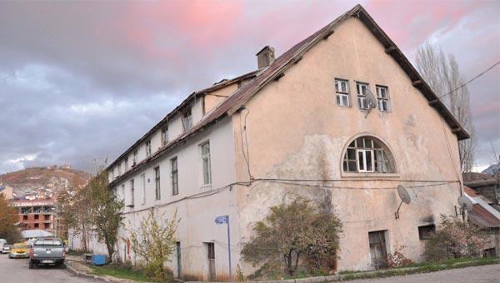
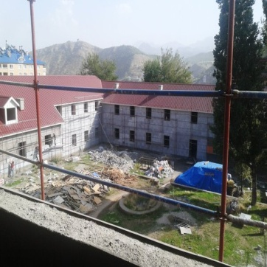
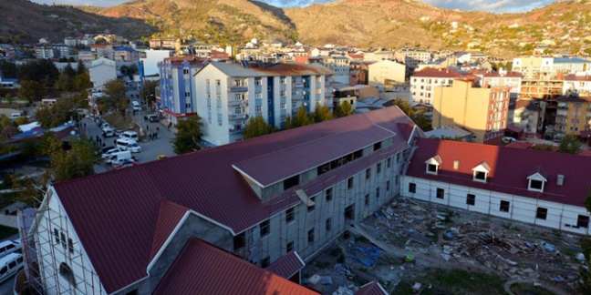
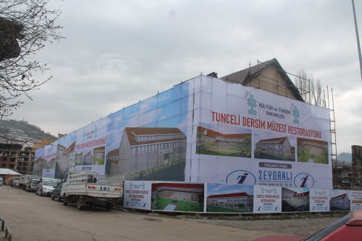
KÜLTÜR MÜDÜRLÜĞÜ DEVAM EDEN YATIRIM HİZMETLERİ
TUNCELİ/DERSİM MÜZESİ TANZİM ve TEŞHİR İŞİ DEVAM ETMEKTE OLUP 2018’DE TAMAMLANMASI BEKLENMEKTEDİR.
1937 yılında yapımı tamamlanan ve 1938 Dersim Harekâtı sırasında üs binası olarak kullanılan Kışla Binası «Erken Cumhuriyet Dönemi Yapısı» özellikleri göstermesi nedeniyle Erzurum Kültür Varlıklarını Koruma Kurulunun 14.07.2005 tarih ve 142 sayılı kararı ile tescillenmiş, Tunceli/Dersim Müzesine dönüştürülmesi süreci ise 2012 yılında başlamıştır. 2015 yılında Kültür ve Turizm Bakanlığınca ayrılan 11.250.000,00 TL. ödenek ile restorasyonuna başlanan Tunceli/Dersim Müzesinin Tanzim ve Teşhir işi 20.000.000,00 ödenekle tamamlanacaktır. Müzede arkeolojik ve etnoğrafik eserlerin yanı sıra yakın tarih ve inanca ilişkin konularda sergilenecek.
Tunceli/Dersim Müzesi 11.250.000,00+20.000.000,00 TL

Slide 13
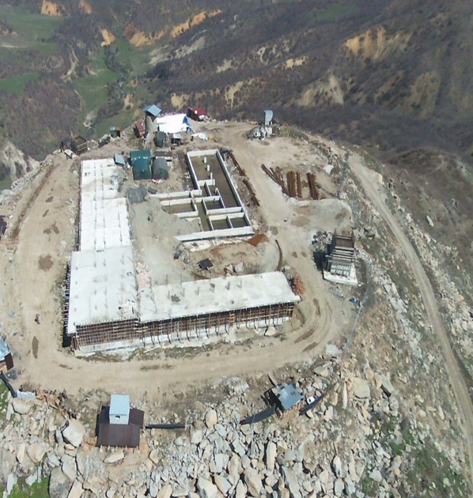
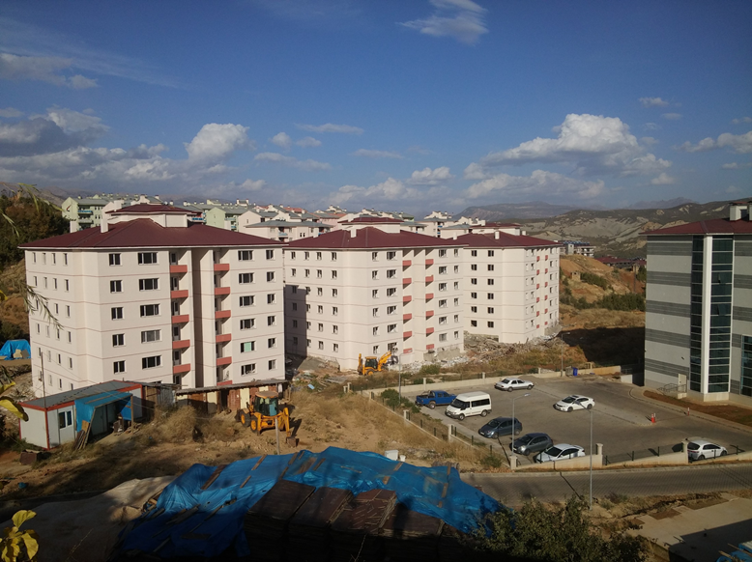
DEVAM EDEN YATIRIM HİZMETLERİ
TUNCELİ İL J.K.LIĞI YATIRIM PLANLARI J.GN.K.LIĞI BÜTÇELEME İŞLEMLERİ KARARGAH BAZINDA YAPILMAKTADIR.
PÜLÜMÜR K.KÖPRÜ J.KRK.K.LIĞI İNŞAAT YAPIMI DEVAM ETMEKTE OLUP; %70’İ TAMAMLANMIŞTIR
HOZAT YENİBAŞ J.KRK.K.LIĞI İNŞAAT YAPIMI DEVAM ETMEKTE OLUP; %50’Sİ TAMAMLANMIŞTIR
TUNCELİ İL J.K.LIĞI KIŞLASI 238 DAİRELİK LOJMAN YAPIMI DEVAM ETMEKTE OLUP; %98’Sİ TAMAMLANMIŞTIR

Slide 14
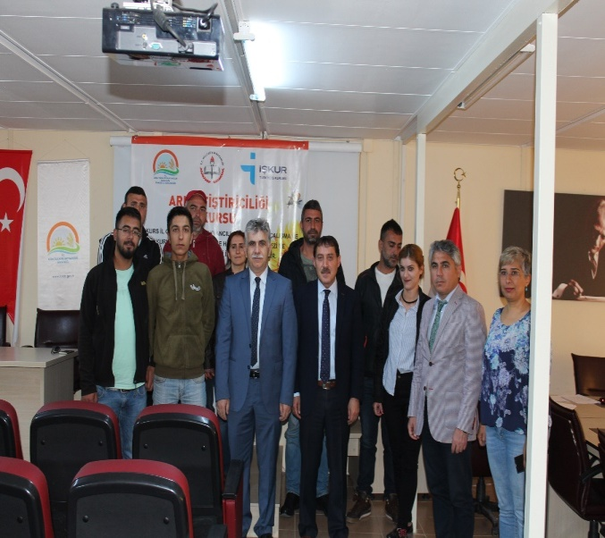
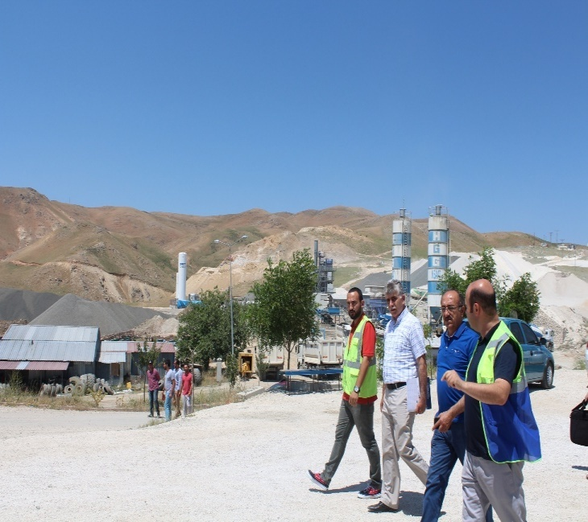
İŞKUR DEVAM EDEN HİZMETLER
2017 YILI HAZİRAN SONU İTİBARİYLE 705 KİŞİ TOPLUM YARARINA PROGRAMINA, 314 KİŞİ İŞBAŞI EĞİTİM PROGRAMINA VE 100 KİŞİ MESLEKİ EĞİTİM KURSLARINA DEVAM ETMEKTEDİR. AYRICA 124 KİŞİ İŞSİZLİK SİGORTASI MAAŞINDAN FAYDALANMAYA DEVAM ETMEKTEDİR.
Toplum Yararına Program için 4,5 Milyon TL
İşbaşı Eğitim Programı için 2 Milyon TL

Slide 15
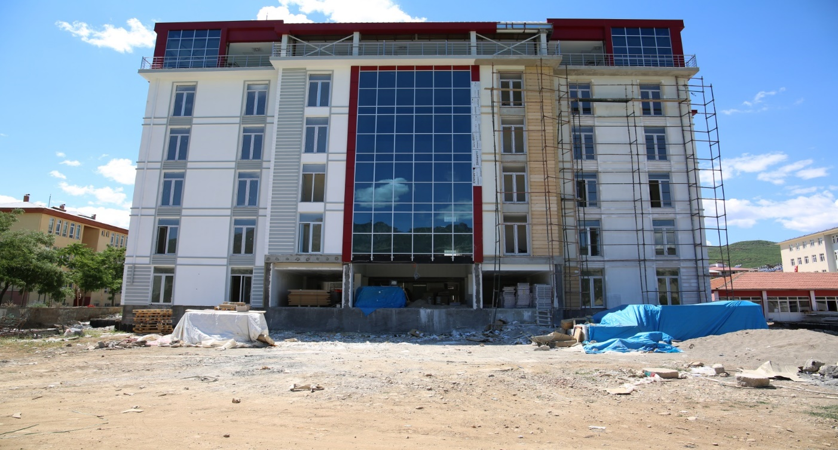
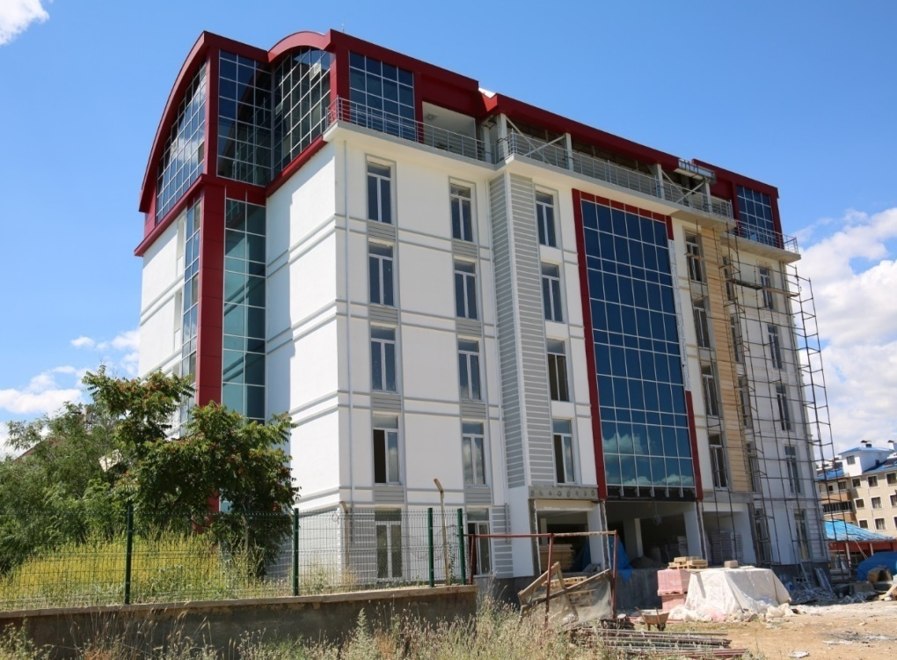
TUNCELİ VALİLİĞİ İL MİLLİ EĞİTİM MÜDÜRLÜĞÜ
Proje Adı : Merkez 80 Yataklı Öğretmenevi Yapımı
Proje Tutarı : 13.569.239,00 TL
Yılı Ödeneği : 6.500.000,00 TL
İhale Tarihi : 15.10.2015
Fiziki Gerçekleştirme Oranı : % 91
PROJE ÖZELLİĞİ
1- 80 Yataklı Olup, 16 Adet Süit Oda Bulunmaktadır.
2- 270 Kişilik Konferans Salonu (322 m²)
3- Düğün Salonu (620 m²)
4- Yarı Olimpik Yüzme Havuzu Bulunmaktadır.

Slide 16
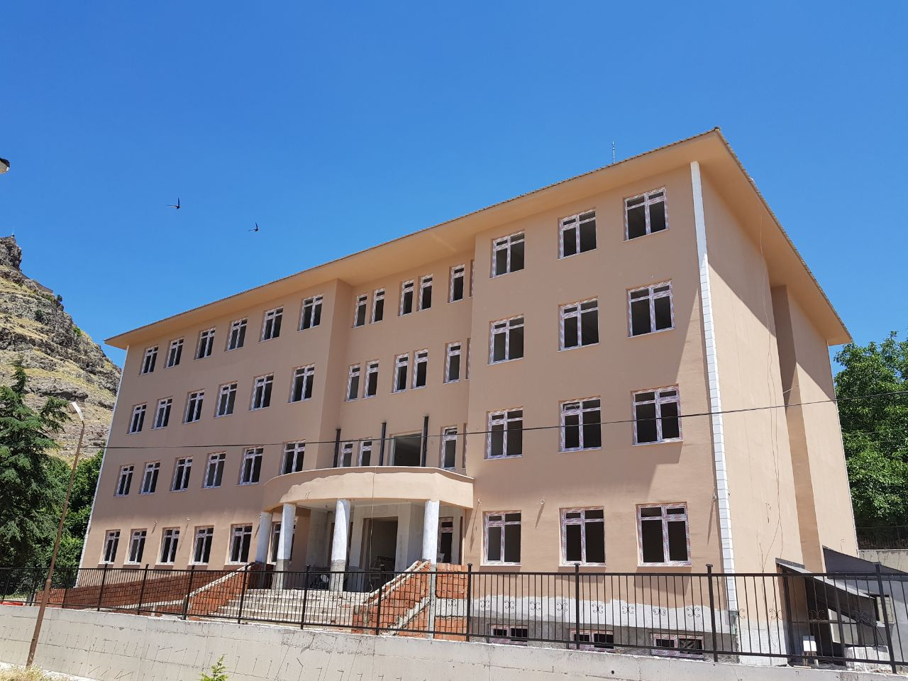
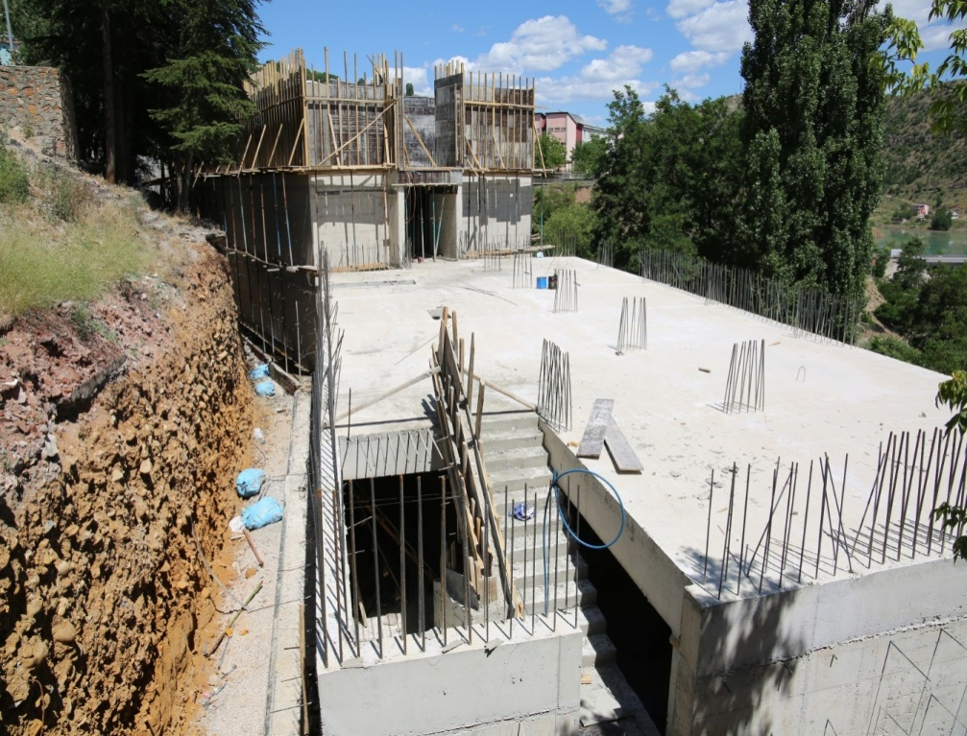
TUNCELİ VALİLİĞİ İL MİLLİ EĞİTİM MÜDÜRLÜĞÜ
MAZGİRT HALK EĞİTİM MERKEZİ HİZMET BİNASI YAPIM İNŞAATI
TOBB TARAFINDAN YAPILACAK OLAN 200 ÖĞRENCİ KAPASİTELİ YURT YAPIMI İNŞAAT ÇALIŞMASI

Slide 17
TUNCELİ VALİLİĞİ İL MİLLİ EĞİTİM MÜDÜRLÜĞÜ
Sıra No | Projenin Adı | Proje Yeri | Proje Tutarı | Program Yılı Ödeneği (TL) *
1 | 80 Yataklı,270 kişilik konferans ,düğün salonu ve havuzu olan Öğretmen Evi yapımı | Merkez-Atatürk Mah. | 13.569.239,00 | 6.500.000,00
2 | 16 Derslikli Genel Lise -1 (TOKİ) | Merkez-Atatürk Mah. | 7.000.000,00 | 5.000.000,00
3 | 16 Derslikli Genel Lise -2 (TOKİ) | Merkez-Atatürk Mah. | 7.000.000,00 | 5.000.000,00
4 | 16 Derslikli Endüstri Meslek Lisesi ve 4 Adet Atölye Binası Yapımı(TOKİ) | Merkez-Cumhuriyet Mah. | 10.780.000,00 | 4.000.000,00
5 | Spor Lisesi Spor Salonu | Merkez-Cumhuriyet Mahallesi | 1.000.000,00 | 1.000.000,00
6 | Merkez 200 Öğrenci Kapasiteli Pansiyon Binası Yapımı | Merkez- Cumhuriyet Mah. | 5.500.000,00 | 5.090.000,00
7 | 8 Derslikli Halk Eğitim Merkezi Binası Yapımı | Mazgirt | 4.500.000,00 | 750.000,00
8 | 16 Derslikli Sarı Saltuk İlkokulu Yapımı | Merkez Ali baba Mah. | 3.800.000,00 | 2.700.000,00
9 | Çemişgezek Raşit Yüksel Anadolu İmam Hatip Lisesi’ne kat ilavesi (derslik ve mescit yapımı) | Çemişgezek |  | 1.542.206,00
10 | Pertek 30 Yataklı Öğretmenevi Yapımı | Pertek | 5.000.000,00 | 1.415.000,00
11 | Pülümür 7 Dairelik Öğretmen Konutu Yapımı | Pülümür | 1.000.000,00 | 900.000,00
12 | Valiliğimiz ve TOBB tarafından imzalanan protokol kapsamında yapılacak 200 kapasiteli öğrenci yurdu. | Merkez Moğultay Mah. | 5.994.400,00 (KDV dahil) | 5.994.400,00

Slide 18
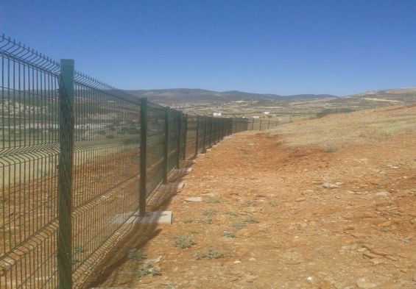
OSB DEVAM EDEN YATIRIM HİZMETLERİ
EKONOMİ VE İSTİHDAM OSB’LERDE SÜRÜYOR, HOZAT BELEDİYESİ YENİLENEBİLİR ENERJİ İLE TANIŞIYOR VE PÜLÜMÜR ENGELSİZ YAŞAM MERKEZİ YATIRIMLARI DEVAM ETMEKTE OLUP 2017 SONU İTİBARİYLE TAMAMLANMASI BEKLENMEKTEDİR.
Ekonomi Ve İstihdam Osb’lerde Sürüyor. Projesi Başvuru Sahibi : Organize Sanayi Bölgesi Müteşebbis Heyeti. Proje Konusu: OSB’nin etrafının çevrilmesi ve güvenlik teknolojileri kurulumu ile güvenliğin güçlendirilmesi.
Toplam Proje Bütçesi : 643.000 TL Ajans Destek Tutarı : 483.000 TL
Hozat Belediyesi Yenilenebilir Enerji İle Tanışıyor. Başvuru Sahibi : Hozat Belediyesi
Proje Konusu : Güneş Panelleri ve akü sistemlerinin kurulumu ile sokak lambası aydınlatmalarının sağlanması.
Toplam Proje Bütçesi : 534.000 TL Ajans Destek Tutarı : 400.000 TL
Pülümür Engelsiz Yaşam Merkezi Projesi. Proje Başvuru Sahibi : Pülümür Belediyesi
Proje Konusu : Engelsiz yaşam merkezi adı altında, seminer, konferans gibi kültürel ve sosyal faaliyetlere imkan tanıyacak kültür merkezi inşası.
Tunceli OSB’nin etrafının
Çevrilmesi projesi

Slide 19
DEVAM EDEN YATIRIM HİZMETLERİ
2016-2017 YILI YATIRIMLARI DEVAM ETMEKTE OLUP, 2017 YILI SONUNDA YATIRIMLARIN TAMAMLANMASI PLANLANMAKTADIR.
2017 YILI DEVAM EDEN YATIRIMLAR
NAZIMİYE BALLICA KÖYÜ
MAZGİRT GELİNCİK KÖYÜ
MERKEZ SİNAN KÖYÜ
MERKEZ YEŞİLKAYA ENH + AG
MAZGİRT DOĞANLI KAVAKTEPE ENH
DARIKENT ENERJİ NAKİL HATTINDAN YENİ KABİN İRTİBAT
DOĞUCAK - KUSAKLI ENH
HACIYUSUF ENH'DAN BRS SÜLÜNTAŞ TR
MAZGİRT ÖZDEK KÖYÜ BRŞ ENH
SÖKÜLECEK ENH'DAN BRS AYDINLIK TR
YENİ KABİN - HACIYUSUF MEZRA ENH
YENİ KABİN SÖKÜLECEK ENH
AYDINLIK KÖYÜ
DEREKÖY KIRKMEŞE ENH
2017 YATIRIMLAR
ÇEMİŞGEZEK OVA GRUBU
PINARLAR ENH
TOZKOPARAN ENH
MERKEZ CUMHURİYET MAHALLESİ
ÇEMÇELİ ENH + AG
BURMA GEÇİT
MERKEZ KUYULUCA AG ŞEBEKE TESİSİ
NAZİMİYE GÜNEYCİK KABİN ENH
HOZAT DERVİŞCEMAL
HOZAT YEŞİLYURT
MERKEZ TOSUNCUK
DEMİRKAPI DAĞ MEZRASI
MERKEZ BEYAZPINAR KÖYÜ
AKPAZAR KAYACI
AKPAZAR KARABULUT
MAZGİRT GÜMÜŞGÜN
2017 YATIRIMLAR
MAZGİRT OTLUKAYA
MAZGİRT SÜLÜNTAŞ
MAZGİRT YUKARIOYUMCA
MERKEZ YOLKONAK
KIZILKALE GRUP ENH
TUNCELİ 2017 YILI KÜÇÜK EK TESİSLER
NAZİMİYE GERİŞ ENH
TUNCELİ MERKEZ DM-7
MUTU KÖK
PÜLÜMÜR SALKIMÖZÜ AG TESİS İŞİ
PÜLÜMÜR SÜLEYMAN UŞAĞI AG TESİS İŞİ
PÜLÜMÜR KIRDIM AG TESİS İŞİ
ÇEMİŞGEZEK YÜNBÜKEN KÖYÜ AG TESİS İŞİ
ORTAHARMAN VE BEYAZTOPRAK MEZRASI AG TESİS İŞİ
KOÇKUYUSU-DEMİRKAZIK-GÜMÜŞGÜN ENH

Slide 20
EMNİYET MÜDÜRLÜĞÜ DEVAM EDEN YATIRIM HİZMETLERİ
TOPLAM: 1,314,000 TL
HİZMET BİNALARI VE LOJMANLAR İLE İLGİLİ ÖDENEK TAHSİSİ YAPILAN VE DEVAM EDEN ÇALIŞMALAR
S.N | PROJENİN ADI | PROJENİN DURUMU | PROJE MALİYETİ
1 | Toplumsal Değişim ve Dönüşüm Sürecinde Sosyal Donatı Alanları Yapılması. | KDRP programı kapsamında tahsis edilen 415.000 tl hibe ile Polisevi Şube Müdürlüğünün bina kapasitesinin artırılması için ödenek tahsis edilmiş bu ödeneğin 364,000 tl si ile Restorant ve Fitnıs bölümlerinden oluşan iki bölümlü binanın inşaatına başlanılmış ve inşaat çalışmaları devam etmektedir. Kırım sonucunda geriye kalan 51.000 tl lik hibe Polisevi ek binasının ve diğer alanların etkin bir şekilde kullanılması amacıyla Tunceli Valiliği İller İdaresi Genel Müdürlüğü ile gerekli yazışma yapılmış, hibenin kullanılması için cevabı yazı beklenilmektedir. Bu programın iş ve işlemleri ile ilgili koordinasyon Tunceli Valiliği (KÖYDES) birimi tarafından sürdürülmektedir. Serbest bırakılacak 51.000 tl ile 1- Ek binanın Alçıpan, Tavan ışıklandırması ve duvar kağıdı işleri yapılması, 2-Polisevi bahçesinde bulunan Makam kamelyası cam ile kapatılarak ısıtma sistemi takılması, 3- Polisevi Şube Müdürlüğünün 4. katında bulunan balkonun kullanılması amacıyla duvar kağıdı, ve lamine parke yapılması işlemlerinde kullanılması planlanmaktadır. | 364.000 TL
2 | Şahin Yuvası Polis Lojmanları dış cephe ısı Yalıtımı ve alt yapı çalışmaları. | Emniyet Genel Müdürlüğü İnşaat Emlak Daire Başkanlığı tarafından ödenek temin edilmiş, bakım-onarım çalışmaları devam etmektedir. | 950,000 TL

Slide 21
DSİ 9.BÖLGE MÜDÜRLÜĞÜ DEVAM EDEN YATIRIM HİZMETLERİ
2017 YILINDA DEVAM EDEN VE YENİ YATIRIM PROGRAMINA ALINAN İŞLER
 |  |  |  |  |  |  |  |  |  |  |  |  |  | EK-2
 |  |  |  |  |  |  | İLLER YATIRIM PROJELERİ İZLEME RAPORU |  |  |  | TARİHİ : .../.../2017
 | İLİ : TUNCELİ
 | YILI : 2017 Yılı
 | YATIRIMCI DAİRE : DSİ 9. BÖLGE MÜD.
SIRA NO | YATIRIMCI KURULUŞ | SEKTÖRÜN ADI |  | PROJE NUMARASI | PROJENİN ADI |  | PROJENİN YERİ | PROJE BEDELİ (TL.) | ÖNCEKİ YILLAR HARCAMASI (TL.) | PROGRAM YILI ÖDENEĞİ (TL.) | DÖNEM SONUNA KADAR |  | TOP. FİZİKİ GERÇ. (%) | UYGULAMADA ORTAYA ÇIKAN PROBLEMLER VEYA ÇEŞİTLİ GÜÇLÜKLERLE İLGİLİ AÇIKLAMALAR
 |  |  |  |  |  |  |  |  |  |  | NAKİT HARC. (TL.) | NAKDİ GERÇ. (%)
1 | DSİ 9. Bölge | Tarım |  | 2013A010170 | Akpazar Ovası Pompaj Sulaması Devir Öncesi Devreye Alınması |  | Akpazar | 5.000.000 | 0 | 500.000 | 0 | 0 | 54 | İhale edilecek.
2 | DSİ 9. Bölge | Tarım |  |  | Tunceli-Ovacık Munzur Çayı, Havçor ve Kızık Dereleri |  | Ovacık | 11.088.888 | 4.834.432 | 1.000.000 | 2.553.750 | 100 | 70 | iş devam ediyor.
3 | DSİ 9. Bölge | Tarım |  |  | Tunceli-Mazgirt Arslanyurdu Köyü Köyiçi Deresi |  | Mazgirt | 1.322.965 | 0 | 484.000 | 483.547 | 100 | 40 | iş devam ediyor.
4 | DSİ 9. Bölge | Tarım |  |  | Tunceli-Merkez Batman Köprüsü Yapımı |  | Merkez | 5.488.338 | 0 | 750.000 | 1.439.826 | 100 | 22 | iş devam ediyor.
5 | DSİ 9. Bölge | Tarım |  |  | Tunceli-Çemişgezek Anıl Köyü Yamaç Suları |  | Çemişgezek | 1.138.702 | 0 | 250.000 | 0 | 0 | 0 | iş devam ediyor.
6 | DSİ 9. Bölge | Tarım |  |  | Tunceli Hozat Dervişcemal Köyü Yamaç Suları |  | Hozat | 165.872 | 0 | 165.872 | 0 | 0 | 0 | iş devam ediyor.
7 | DSİ 9. Bölge | Tarım |  |  | Tunceli Pertek Yeniköy Köyiçi Deresi |  | Pertek | 786.797 | 0 | 786.797 | 254.009 | 32 | 35 | iş devam ediyor.
8 | DSİ 9. Bölge | Tarım |  |  | Tunceli-Pülümür Sansa Boğazı Karasu Nehri Yatağı ve E80 Karayolunun Yan Dereleri 2.Kısım |  | Pülümür | 5.135.032 | 927.588 | 1.000.000 | 1.719.276 | 100 | 70 | iş devam ediyor.
9 | DSİ 9. Bölge | Tarım |  |  | Tunceli-Nazimiye Güneycik Köyü Köyiçi Deresi |  | Nazimiye | 1.019.701 | 0 | 1.019.701 | 0 | 0 | 0 | iş devam ediyor.
10 | DSİ 9. Bölge | Tarım |  |  | Tunceli-Pertek Bakırlı Köyü Köyiçi Deresi |  | Pertek | 862.518 | 0 | 862.518 | 702.794 | 81 | 80 | iş devam ediyor.
I.
II.
III.
IV.
Ekim

Slide 22
DSİ 9.BÖLGE MÜDÜRLÜĞÜ DEVAM EDEN YATIRIM HİZMETLERİ
2017 YILINDA DEVAM EDEN VE YENİ YATIRIM PROGRAMINA ALINAN İŞLER
11 | DSİ 9. Bölge | Tarım |  | Tunceli Pertek Akdemir Köyü Köyiçi Dereleri Tersip Bendi ve Islah Sekisi Yapımı | Pertek | 1.000.000 | 0 | 500 | 0 | 0 | 0 | İhale hazırlıklarına başlandı.
12 | DSİ 9. Bölge | Tarım |  | Tunceli-Çemişgezek Doğan Köyü Köyiçi Dereleri Tersip Bendi ve Islah Sekisi Yapımı | Çemişgezek | 1.400.000 | 0 | 500 | 0 | 0 | 0 | İhale hazırlıklarına başlandı.
13 | DSİ 9. Bölge | Tarım |  | Tunceli-Pülümür Sansa Boğazı Karasu Nehri Yatağı ve E80 Karayolunun Yan Dereleri 3.Kısım Tersip Bendi ve Islah Sekisi Yapımı | Pülümür | 2.000.000 | 0 | 600 | 0 | 0 | 0 | İhale hazırlıklarına başlandı.
14 | DSİ 9. Bölge | Tarım |  | Tunceli-Nazımiye Kört Mahallesi Merkez Dereleri Tersip Bendi ve Islah Sekisi Yapımı | Nazimiye | 1.500.000 | 0 | 500 | 0 | 0 | 0 | İhale hazırlıklarına başlandı.
15 | DSİ 9. Bölge | Tarım |  | Tunceli-Merkez Atatürk Mahallesi Sığenk ve Telekom Dereleri Tersip Bendi ve Islah Sekisi Yapımı | Merkez | 10.000.000 | 0 | 500 | 0 | 0 | 0 | İhale hazırlıklarına başlandı.
16 | DSİ 9. Bölge | Tarım |  | Tunceli-Çemişgezek Göleti ve Sulaması | Çemişgezek | 12.031.583 | 0 | 1 | 0 | 0 | 0 | Belediye Meclisinin yapılmaması yönündeki kararı nedeniyle işe başlanamamıştır.
17 | DSİ 9. Bölge | Tarım |  | Tunceli-Pertek Kacarlar Göleti ve Sulaması İşinin Geçici Kabul Eksikliklerinin Tamamlanması | Pertek | 8.000.000 | 0 | 1.000 | 0 | 0 | 0 | İhale edilecek.
18 | DSİ 9. Bölge | Tarım |  | Tunceli-Pertek Biçmekaya Göleti ve Sulaması İkmali | Pertek | 10.826.592 | 8.251.360 | 1.100.000 | 1.770.701 | 100 | 97 | iş devam ediyor.
19 | DSİ 9. Bölge | Tesis |  | Tunceli 93. Şube Bina Tesisleri Onarımı | Merkez | 100.000 | 0 | 10.000 | 0 | 0 | 0 | İhalesi yapılmış olup, süreç devam etmektedir.
20 | DSİ 9. Bölge | Tesis |  | Tunceli 93. Şube Taşkın ve Kurutma Tesisleri Onarımı | Merkez | 3.100.000 | 0 | 310.000 | 0 | 0 | 0 | İhale edilecek.
 | T O P L A M |  |  |  |  | 81.966.988 | 14.013.380 | 8.242.489 | 8.923.903
I.
II.
III.
IV.
Ekim

Slide 23
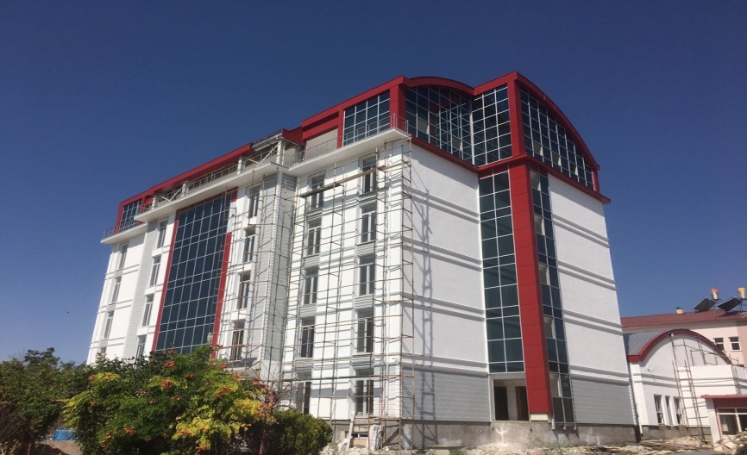
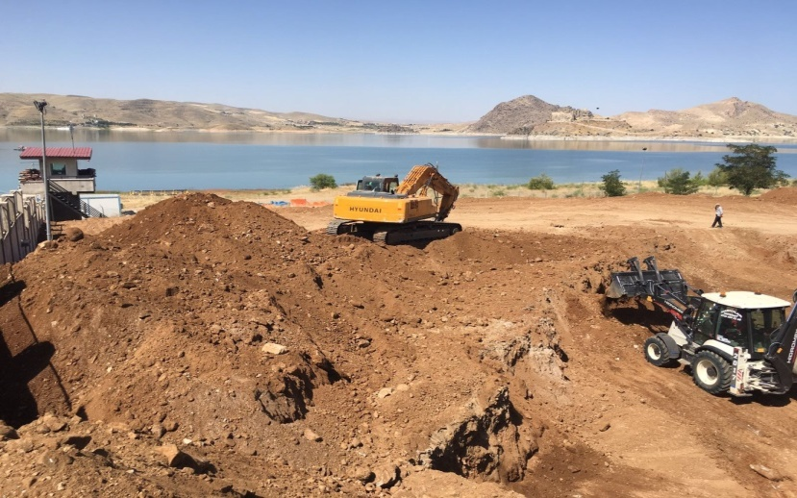
ÇEVRE VE ŞEHİRCİLİK MÜDÜRLÜĞÜ DEVAM EDEN YATIRIM HİZMETLERİ
2017 YILI İÇERİSİNDE YATIRIMLARI DEVAM ETMEKTE OLUP 2018 TARİHİNDE TAMAMLANMASI BEKLENMEKTEDİR
Merkez Öğretmenevi 6.500.000 TL
Pertek 20 Daireli Jandarma Lojmanı 3.088.000 TL

Slide 24
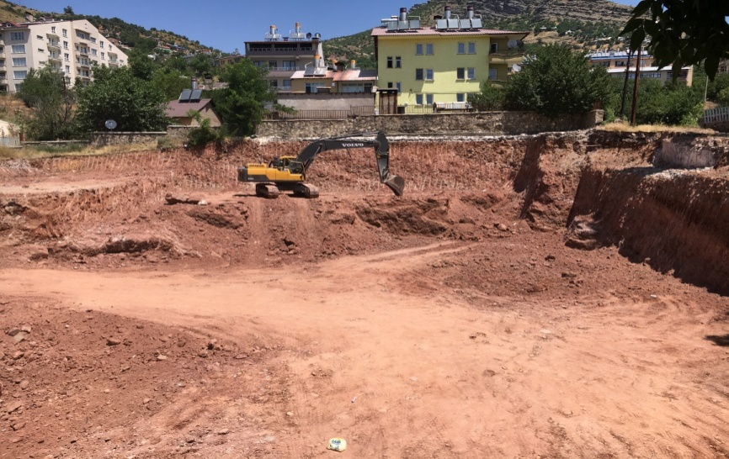
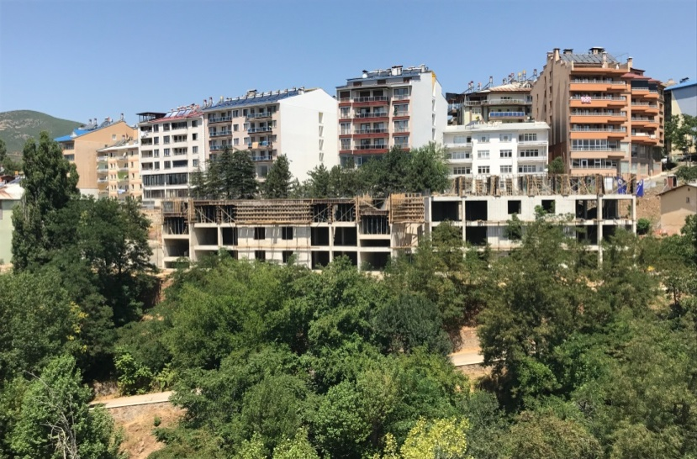
ÇEVRE VE ŞEHİRCİLİK MÜDÜRLÜĞÜ DEVAM EDEN YATIRIM HİZMETLERİ
2017 YILI İÇERİSİNDE YATIRIMLARI DEVAM ETMEKTE OLUP 2018 TARİHİNDE TAMAMLANMASI BEKLENMEKTEDİR
Merkez Sarısaltık İlkokul Binası 2.789.850 TL
Merkez TOBB Yurt Binası 5.080.000 TL

Slide 25
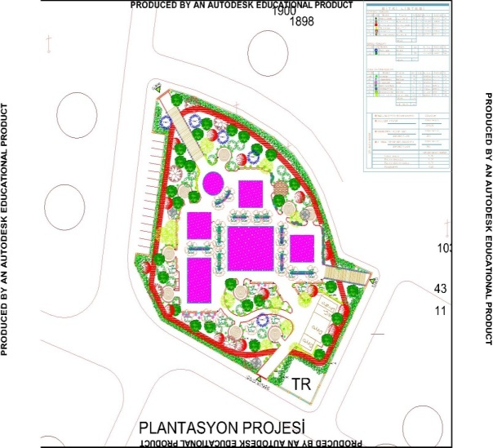
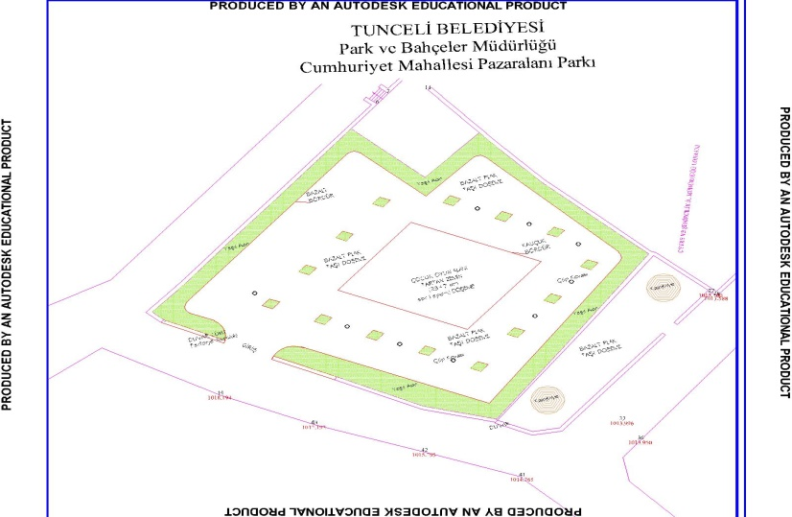
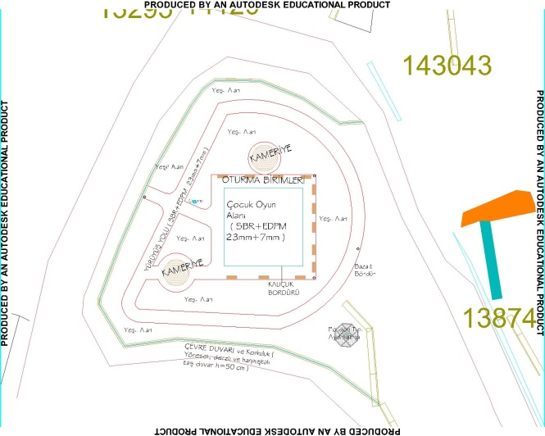
TUNCELİ BELEDİYESİ DEVAM EDEN YATIRIM HİZMETLERİ
TUNCELİ BELEDİYESİ PARK VE BAHÇELER MÜDÜRLÜĞÜ YATIRIMLARI DEVAM ETMEKTE OLUP 2017 YILI SONUNA DOĞRU TAMAMLANMASI BEKLENMEKTEDİR.
ATATÜRK MAHALLESİ KÜLTÜR ÇOCUK PARKI 816.00.00 TL
CUMHURİYET MAHALLESİ PAZARYERİ PARKI 250.00.00 TL
ESENTEPE MAHALLESİ DEMİROLUK PARKI 240.00.00 TL

Slide 26
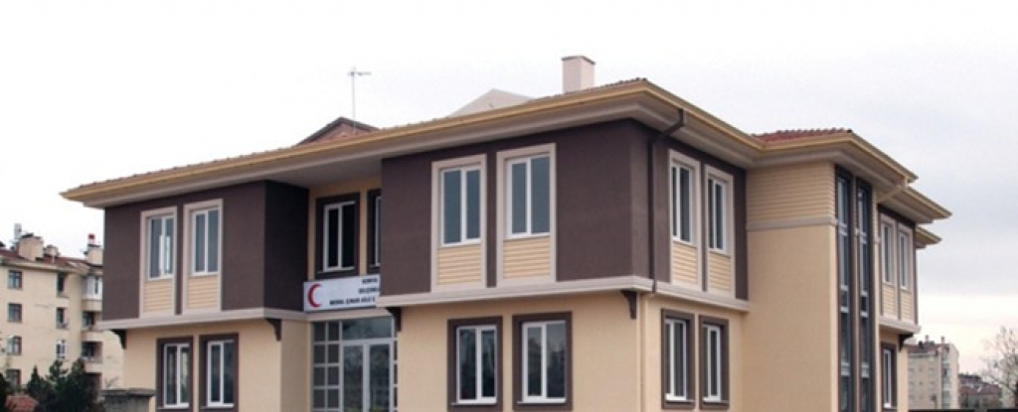
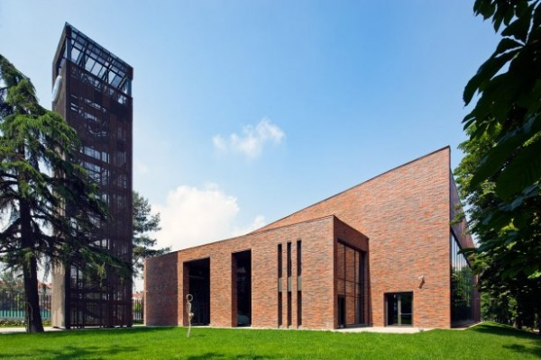
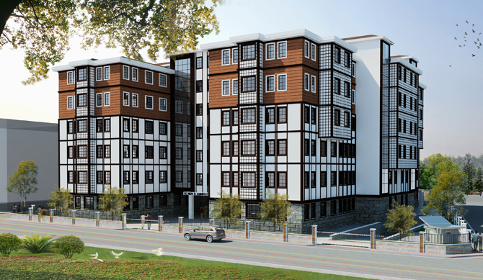
KURUMUN ÖNCELİKLİ YATIRIM İHTİYAÇLARI
Atatürk Mahallesinde bir adet 2-4 hekimlik ve bir adet 6-8 hekimlik, ayrıca Cumhuriyet Mahallesinde bir adet 4-6 hekimlik Aile Sağlığı Merkezi Hizmet Binası
Atatürk Mahallesinde Sağlıklı Yaşam Merkezi
Personel Lojmanları

Slide 27
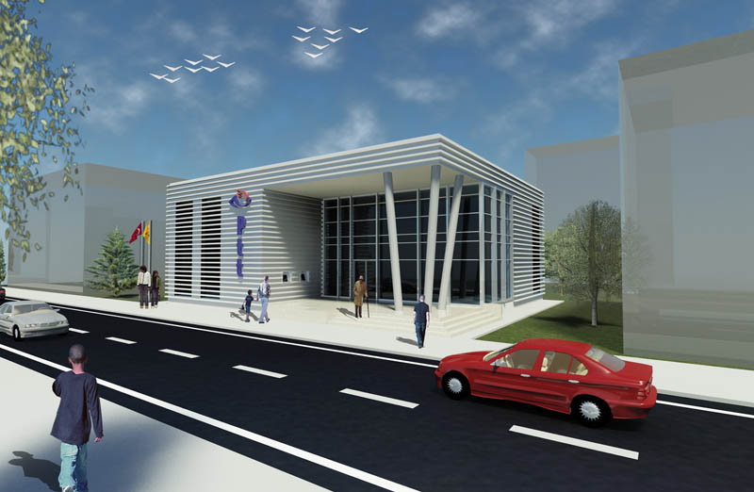
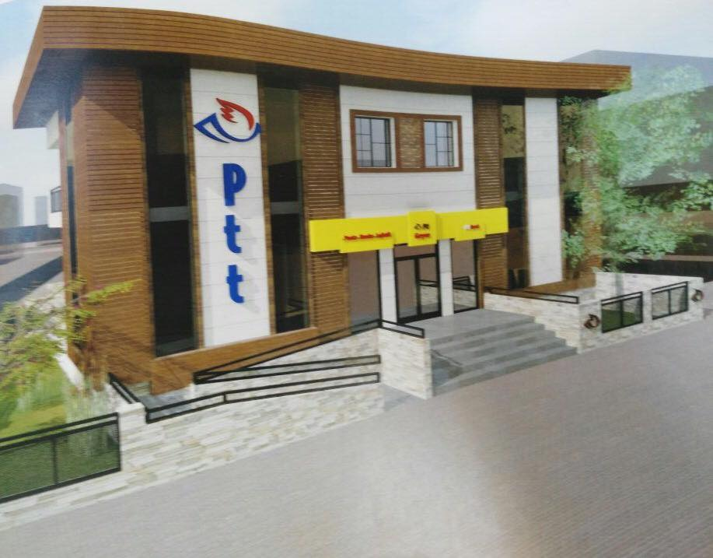
KURUMUN ÖNCELİKLİ YATIRIM İHTİYAÇLARI
Başmüdürlüğümüze bağlı Mazgirt ve Pertek PTT Merkez Müdürlüklerinin yeni hizmet binalarının yaptırılması işi ile ilgili çalışmalar Genel Müdürlüğümüz ile koordineli bir şekilde yürütülmektedir.
FAALİYET ADI | FAALİYETİN SÜRESİ | FAALİYETİN MALİYETİ | BEKLENEN FİNANSMAN KAYNAĞI
Mazgirt PTT Binası Yapımı | 2 YIL | 1.200.000.00TL | İç kaynaklar
Pertek PTT Binası Yapımı | 2 YIL | 1.300.000.00TL | İç kaynaklar
Açılama

Slide 28
KURUMUN ÖNCELİKLİ YATIRIM İHTİYAÇLARI
2017 YILI YATIRIM PROĞRAMI KAPSAMINDA YAPTIRILACAK HİZMET BİNALARI VE LOJMANLAR
S.N | PROJENİN ADI | PROJENİN DURUMU | PROJE MALİYETİ
1 | 150 Dairelik Polis Lojmanı Yapımı (Merkez) | Ödenek talep edilmiş ve arsa temin işlemleri devam etmektedir. Tunceli Defterdarlığı Milli Emlak Müdürlüğünden arsa temini çalışmaları devam etmektedir. | Yatırım Programı
2 | Mazgirt İlçe Emniyet Amirliği 32 Dairelik Polis Lojmanlarının yapımı. | Emniyet Genel Müdürlüğü İnşaat Emlak Daire Başkanlığınca Yatırım programına alınmış, proje temini ve alt yapı işlemleri Müdürlüğümüzce yürütülmektedir. | Yatırım Programı
3 | Hozat İlçe Emniyet Amirliği 20 Dairelik Polis Lojmanlarının yapımı. | Emniyet Genel Müdürlüğü İnşaat Emlak Daire Başkanlığınca Yatırım programına alınmış, proje temini ve alt yapı işlemleri Müdürlüğümüzce yürütülmektedir. | Yatırım Programı
4 | Mazgirt İlçe Emniyet Amirliği yeni hizmet binası yapımı. | Mazgirt İlçe Emniyet Amirliği Eski Hizmet Binası yıkılarak yerine yeni bir hizmet binası yapılması işi, Emniyet Genel Müdürlüğü İnşaat Emlak Daire Başkanlığınca Yatırım programına alınmış, proje Revizyon ve küçültme çalışmaları Emniyet Genel Müdürlüğü İnşaat Emlak Daire Başkanlığınca yürütülmektedir. | Yatırım Programı
5 | Nazimiye İlçe Emniyet Amirliği 20 Dairelik Polis Lojmanlarının yapımı. | Emniyet Genel Müdürlüğü İnşaat Emlak Daire Başkanlığınca Yatırım programına alınmış, proje temini ve alt yapı işlemleri Müdürlüğümüzce yürütülmektedir. | Yatırım Programı
6 | Pülümür İlçe Emniyet Amirliği 10 Dairelik Polis Lojmanlarının yapımı. | Emniyet Genel Müdürlüğü İnşaat Emlak Daire Başkanlığınca Yatırım programına alınmış, proje temini ve alt yapı işlemleri Müdürlüğümüzce yürütülmektedir. | Yatırım Programı
7 | Ovacık İlçe Emniyet Amirliği 16 Dairelik Polis Lojmanlarının yapımı. | İstanbul Büyükşehir Belediyesi tarafından Etiler Protokolü tarafından yaptırılacak oyup alt yapı çalışmaları devam etmektedir. | Yatırım Programı
8 | Ovacık İlçe Emniyet Amirliği Hizmet Binası ve Polis Merkezi Amirliği Hizmet Binası Yapımı. | İstanbul Büyükşehir Belediyesi tarafından Etiler Protokolü tarafından yaptırılacak oyup alt yapı çalışmaları devam etmektedir. | Yatırım Programı

Slide 29
2017 YILI KKYDP PROGRAMINA ALINAN PROJELER
Sıra No | İlçe | Köy | Proje Adı | Alt Konusu | Proje Tutarı | Hibe Tutarı
1 | Mazgirt | Merkez | Ayçiçeği Paketleme Tes. Kapasite Artırımı (Özcan Gıda) | Kuruyemiş | 1.499.470 | 749.735
2 | Mazgirt | Yaşaroğlu | Yiğit Alabalık Yetiştiriciliği (Özlem Koran) | Kültür Balıkçılığı | 998.368 | 499.184
3 | Merkez | Merkez | Kap. Art. Ve Ürün Çeşitlendirme Projesi (Simge Süt) | Süt ve Süt Ürünleri | 265.700 | 132.850
 | Toplam Tutar |  |  |  | 2.763.538 | 1.381.769

Slide 30
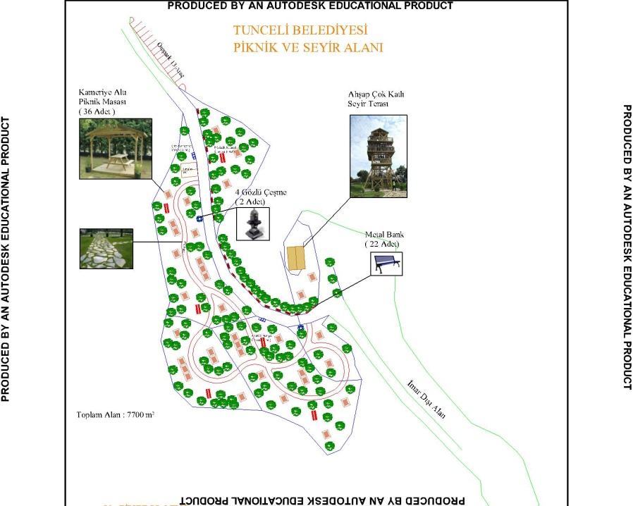
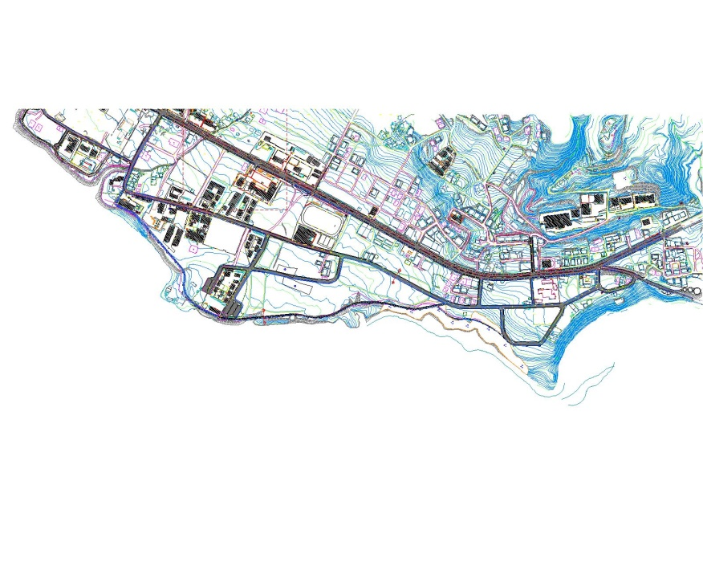
KURUMUN ÖNCELİKLİ YATIRIM İHTİYAÇLARI
SAHİL YOLU: İlimiz Atatürk Mahallesi Erenler Düğün Solanu altından başlayıp Timaş Altı Parkına kadar devam eden içerisinde bisiklet, yürüyüş, oyun,spor ve dinlenme alanları bulunan proje düşünülmektedir.
PİKNİK VE SEYİR ALANI: İlimiz Cumhuriyet Mahallesi Yeni Hastane üst kısmında bulunan alana içerisnde oturmai seyir, piknik alanı bulunan proje yapılması düşünülmektedir.

